Slide 1
AVALIAÇÃO DOS CONSÓRCIOS DE RESÍDUOS SÓLIDOS URBANOS EM PERNAMBUCO
Cynthia Fantoni Alves Ferreira
José Fernando Thomé Jucá
Belo Horizonte, 20 de junho de 2017

Slide 2


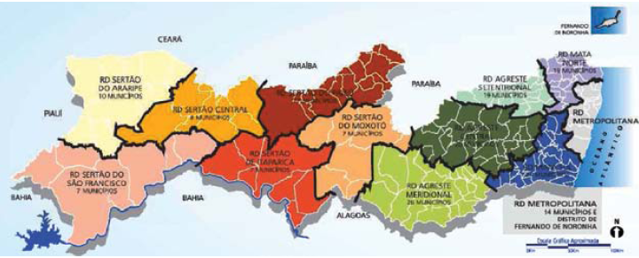
O território de Pernambuco está dividido em 12 Regiões de Desenvolvimento (RD´s), de acordo com suas características ambientais, socioeconômicas, culturais e geográficas, facilitando a implantação de políticas públicas de gestão participativa e especializada.
CONTEXTUALIZAÇÃO
Fonte: SEMAS, 2014

Slide 3
CONTEXTUALIZAÇÃO
67% das RD´s apresentam municípios nas faixas (> 5.000 e ≤ 10.000)
Apenas 33% das RD´s apresentam municípios nas faixas (> 100.000 e ≤ 500.000)
Apenas a RD Metropolitana apresenta 2 municípios na faixa (> 500.000 habitantes).

Slide 4
CONTEXTUALIZAÇÃO
Segundo GRS/UFPE (2014) em Pernambuco 43,1% dos resíduos sólidos urbanos são dispostos em aterros sanitários, mas ainda será necessária a massificação dos investimentos técnicos e financeiros para resolver as questões relacionadas à destinação dos resíduos. Os maiores avanços estão na Região Metropolitana de Recife (RMR), com dois aterros sanitários que atende atualmente dez municípios da RMR.
Política Estadual de Resíduos Sólidos de Pernambuco (14.236/2010) e mais recente a Política Nacional dos Resíduos Sólidos (12.305/2010), que versa sobre as diretrizes relativas à gestão integrada e ao gerenciamento de resíduos sólidos.
O Plano de Regionalização de Resíduos Sólidos de Pernambuco, baseou-se nos critérios técnicos que tiveram importância fundamental no processo de elaboração dos estudos que conformaram os arranjos consorciados de municípios para a gestão de resíduos sólidos (SEMAS, 2012)

Slide 5
Os consórcios têm sido vistos como uma alternativa no campo de gestão integrada dos RSU, tanto para os municípios que buscam alternativas de local para a disposição final, como também para o ganho de escala, otimizando recursos e tratamento dos resíduos.
Segundo SEMAS (2014), Pernambuco apresentava sete consórcios públicos que se adequaram a Lei 11.107/2005, dos quais 36 municípios compartilham aterro sanitário. Nota-se que a maioria dos municípios ainda não aderiu à ideia do consórcio. Alguns dos motivos que explicam tal fato são divergências políticas.
CONTEXTUALIZAÇÃO

Slide 6
OBJETIVO
Avaliar os consórcios de resíduos sólidos urbanos em operação considerando os aspectos de estrutura organizacional e de manejo dos resíduos sólidos urbanos, ampliando a sua importância, representatividade e abrangência, como também favorecer a integração com as entidades e instituições relacionadas com o tema.

Slide 7
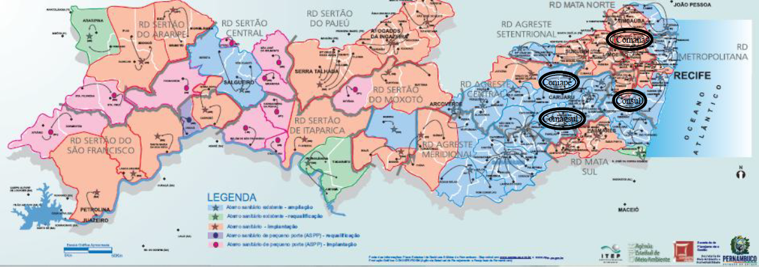
METODOLOGIA
O foco da análise foi a compreensão do atual funcionamento de 4 consórcios em “operação” em PE.
Fonte: SEMAS, 2014

Slide 8
METODOLOGIA
O foco da análise foi a compreensão do atual funcionamento de 4 consórcios em “operação” em PE.
Consórcio | Situação | Áreas de atuação | Municípios aderidos/ população
COMANAS Consórcio dos municípios da Mata Norte e Agreste Setentrional | Consórcio constituído com aterro sanitário em operação. Aterro Sanitário em Goiana. | Multifinalitário: Saneamento com enfoque na gestão dos resíduos sólidos, saúde e iluminação pública | 25 municípios 702.451 hab
COMSUL Consórcio dos municípios da Mata Sul Pernambucana | Consórcio constituído com aterro sanitário em operação em Escada com 8 municípios. | Multifinalitário: com enfoque em gestão dos resíduos, disposição final e limpeza pública. | 16 municípios 423.669 hab
COMAGSUL Consórcio dos municípios do Agreste e da Mata Sul do Estado de Pernambuco | Consórcio constituído com aterro sanitário em operação em Agrestina com 5 municípios. | Multifinalitário: com enfoque em, disposição final, saneamento básico, e saúde | 22 municípios 439.336 hab
CONIAPE Consórcio Intermunicipal do Agreste Pernambucano e Fronteiras | O Consórcio não opera aterro sanitário, os municípios encaminham os resíduos para o aterro de Caruaru e Santa Cruz do Capibaripe. | Multifinalitário:: Saneamento com enfoque na gestão dos resíduos sólidos, saúde e energia elétrica | 14 municípios 22.878 hab
Fonte: SEMAS, 2014

Slide 9
METODOLOGIA
Aterro sanitário em Escada – Consórcio COMSUL

Slide 10
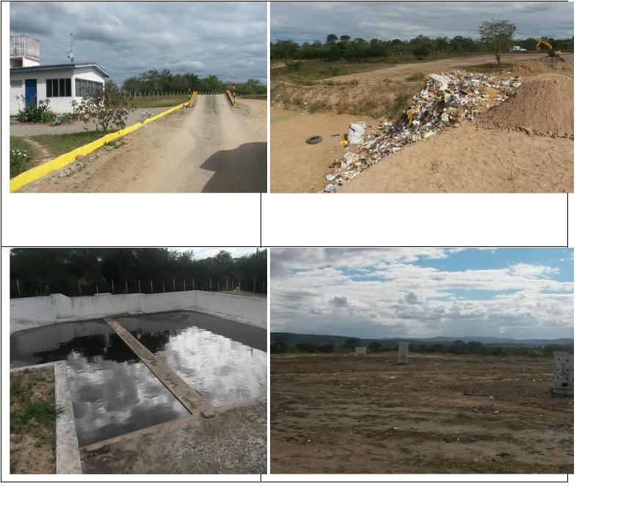
METODOLOGIA
Aterro sanitário em Agrestina – Consórcio COMAGSUL

Slide 11
METODOLOGIA
Para a coleta de dados primários realizados durante o mês de novembro de 2014 junto aos representantes dos consórcios, foram realizados entrevistas semiestruturadas apoiadas por dois formulários elaborado pelo pesquisador para avaliar o sistema de manejo, tratamento e destinação final (Dimensão manejo de RSU) e aspectos institucionais e legais ( Dimensão estratégica) para:
Apuração da existência de normas sobre a coleta, tratamento, disposição e atividades congêneres relacionadas a resíduos sólidos.
Levantamento e análise de documentos institucionais, técnicos e planos existentes na área de abrangência sobre resíduos sólidos, estrutura organizacional, apoio jurídico e demais temas relacionados como Planos Diretores, Planos de Saneamento Básico de Gestão de Resíduos Sólidos.

Slide 12
METODOLOGIA
Dimensão Estratégica

Slide 13
METODOLOGIA
Dimensão Manejo de RSU

Slide 14
RESULTADOS
Avaliação da Dimensão Estratégica

Slide 15
RESULTADOS
Avaliação da Dimensão Manejo de RSU

Slide 16
RESULTADOS
Análise integrada referente à situação da Dimensão estratégica dos consórcios
Na avaliação integrada, em relação aos fatores referentes à legislação ambiental/Apoio jurídico, observa-se que apenas 28% dos consórcios estabelecem políticas e diretrizes relacionadas ao sistema de gestão dos RSU. A maior parte dos municípios não elaborou o Plano de Gerenciamento de Resíduos e de Saneamento Básico, e em nenhum dos municípios dos consórcios os serviços de coleta, tratamento e destinação final de resíduos são prestados diretamente pelo consórcio ou por contratado.

Slide 17
RESULTADOS
Análise integrada referente à situação da Dimensão estratégica dos consórcios
Em termos de estrutura organizacional e de alocação de recursos, 50% dos municípios dos consórcios não apresentam um organograma funcional que permite a identificação da inserção do setor responsável pela gestão dos RSU nos municípios, como também não estão alocados em área adequada pela gestão dos resíduos.
Em relação ao fator política de recursos humanos, em 30% dos municípios dos consórcios não existe um programa de treinamento e capacitação dos funcionários do setor responsável pela gestão dos resíduos sólidos urbanos, assim como um setor de recursos humanos que trata somente a área de RSU e sim um único que trata todos os setores.

Slide 18
RESULTADOS
Análise integrada referente à situação da Dimensão estratégica dos consórcios
Os serviços públicos na área RSU correspondem à coleta, transporte, tratamento e disposição final de resíduos sólidos e limpeza de vias e logradouros públicos. Observa-se que em termos dos fatores de gestão financeira e de custos que 70% dos municípios que integram os consórcios não fazem a cobrança da taxa de limpeza pública (TLP).
Observa-se que nenhum dos municípios busca recursos e financiamentos para aplicação no gerenciamento dos RSU e nenhum dos consórcios fazem a coleta dos RSU. O Poder Executivo Municipal é responsável pela coleta de resíduos sólidos domiciliares, de prestadores de serviços públicos de saneamento e atividades de pequenos comércios.

Slide 19
RESULTADOS
Análise integrada referente à situação da dimensão estratégica dos consórcios
Em relação às políticas de inclusão social em 40% existe programa de apoio e incentivo para a formação e desenvolvimento de cooperativas de catadores.
Com relação ao fator de tecnologia de gestão de qualidade, em 50% dos municípios dos consórcios é oferecida capacitação técnica específica aos funcionários envolvidos no gerenciamento dos RSU.

Slide 20
RESULTADOS
Análise integrada geral referente à situação da Dimensão estratégica dos consórcios
O resultado geral da avaliação integrada em relação aos fatores avaliados demonstra que para a Dimensão estratégica dos quatro consórcios em relação ao gerenciamento dos RSU em média geral de 50% não apresentam um sistema adequado nos municípios dos consórcios.
O valor indica as deficiências apresentadas pelos consórcios em relação às questões ligadas ao planejamento do sistema de gestão, legislação ambiental, aspectos institucionais desfavoráveis, estrutura organizacional e alocação de recursos, questões financeiras e de custos, recursos humanos e capacitação dos funcionários, inclusão social e apoio à cooperativa de catadores, e tecnologia de gestão.

Slide 21
RESULTADOS
Análise integrada geral referente à situação da Dimensão manejo dos RSU dos consórcios
Na avaliação integrada, em relação aos fatores referentes à caracterização dos resíduos sólidos, tratamento e disposição final em apenas 40% dos municípios dos consórcios foram realizados trabalhos de determinação da composição gravimétrica dos resíduos gerados e, em nenhum foi realizada periodicamente a composição
Para o fator coleta seletiva, em apenas 12% a implantação de sistema de coleta seletiva foi desenvolvida até o momento nos municípios dos consórcios. Apenas 18% apresentam unidades de compostagem em operação e nenhum dos consórcios apresenta unidades de triagem.

Slide 22
RESULTADOS
Análise integrada geral referente à situação da Dimensão manejo dos RSU dos consórcios
Nota-se o quadro alarmante com relação ao fator tratamento e disposição final dos resíduos do serviço de saúde (RSS), apenas 17% dos municípios dos consórcios possuem unidade de tratamento de RSS e controle da quantidade de RSS.
Em relação ao fator disposição final 50% dos municípios consórcios dispõem seus RSU em aterros sanitários licenciados e os outros 50% ainda dispõem seus RSU em lixões.

Slide 23
RESULTADOS
Análise integrada geral referente à situação da Dimensão manejo dos RSU dos consórcios
O resultado geral da avaliação integrada em relação aos fatores avaliados demonstra que para todos os fatores avaliados referentes ao manejo de RSU em média geral de 58 % não apresentam um sistema adequado nos municípios integrantes dos consórcios.
O valor indica que de uma maneira geral não está sendo realizado o processo de gerenciamento de RSU e evidenciam-se as deficiências e carências do sistema nos municípios que fazem parte dos consórcios.

Slide 24





AGRADECIMENTOS

